Slide 1
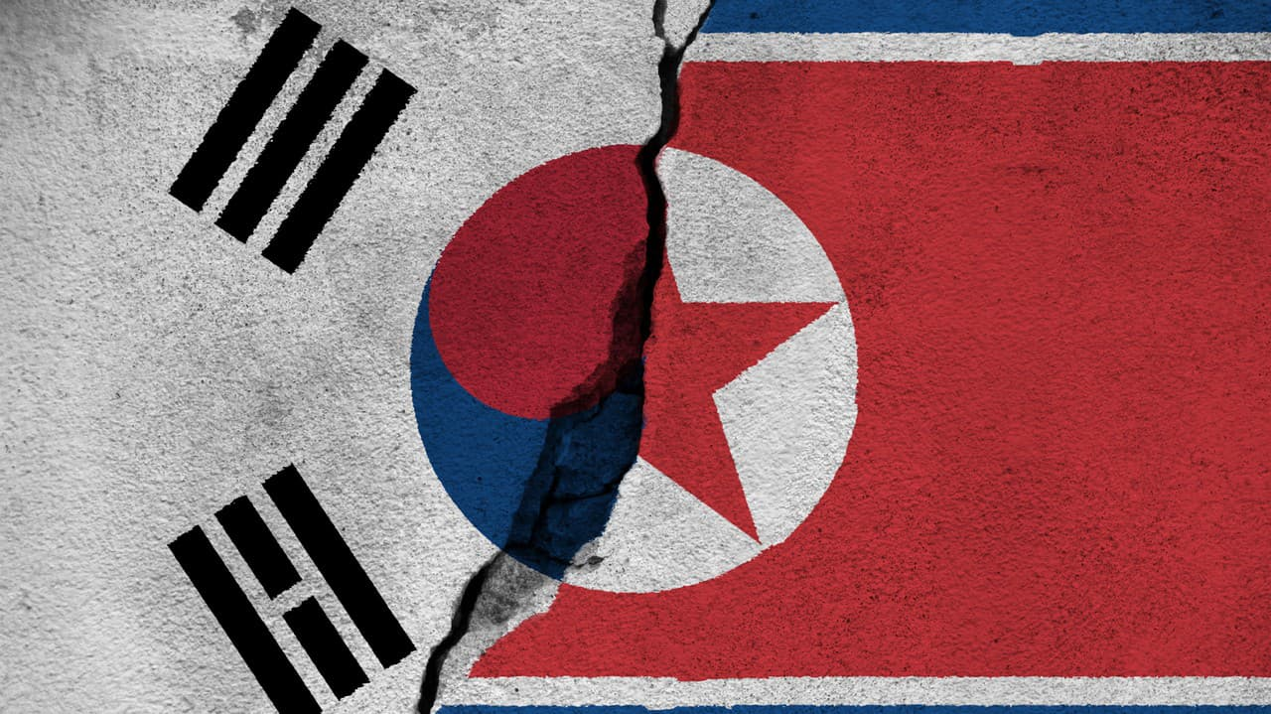
Južná Kórea & Kórejská ľudovodemokratická republika
Dva štáty na jednom polostrove
Bc. Oliver Bobovčák
Bc. Jozef Gerší

Slide 2
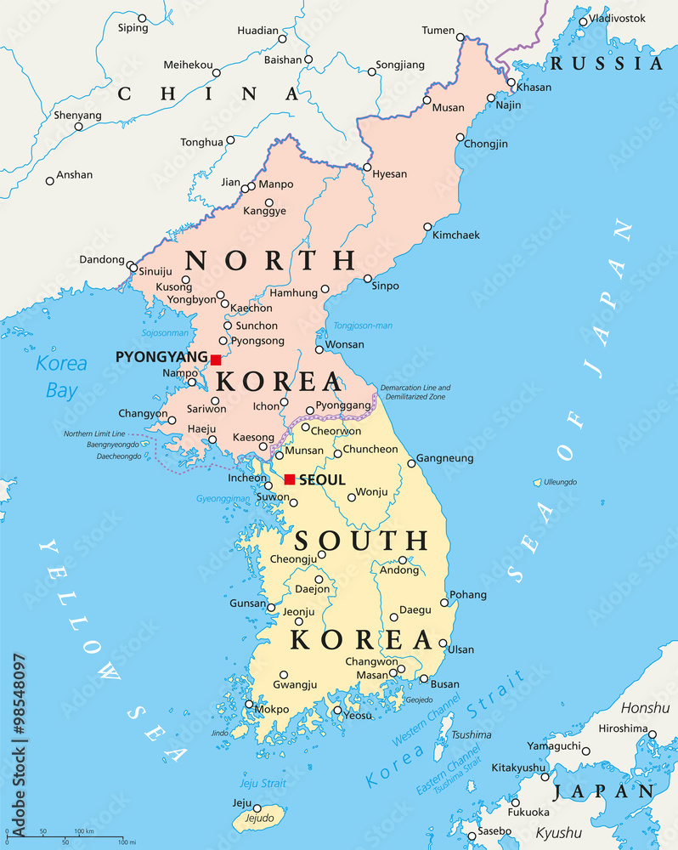
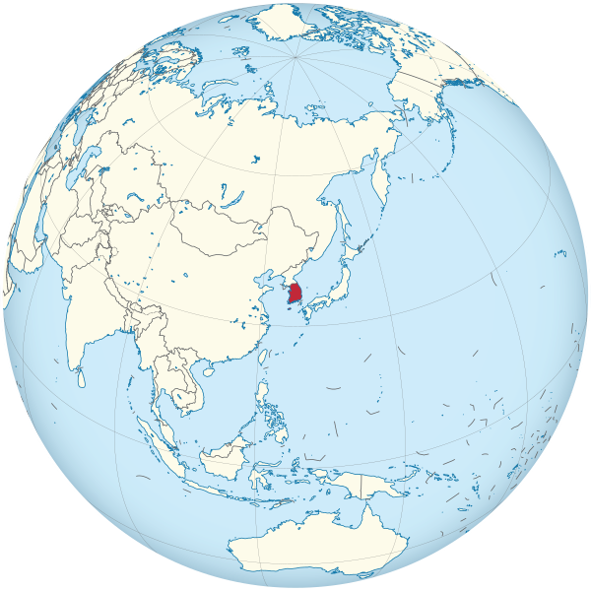
Fyzické pomery a lokalizácia
Polostrov vo východnej Ázii (38. rovnobežka)
Ohraničený Diamantovými vrchmi, Západokórejským zálivom, Východokórejským zálivom, Žltým morom, Kórejským prielivom, Japonským morom a tvorený Kórejskými vrchmi
Celková rozloha: 220 000 km²
Kórejská republika 100 000 km²
KĽDR 120 000 km²
Počet obyvateľov: 78 000 000
Kórejská republika 52 000 000
KĽDR 26 000 000
Hornatý reliéf – vrch Paktusan (2744 m, KĽDR)
Rieka Amnok-Kang / Yala (790 km, KĽDR)
Členité pobrežie, vyše 3 000 ostrovov
Obr. 1 a Obr. 2 – mapa Kórejského polostrova a jeho poloha v rámci sveta

Slide 3
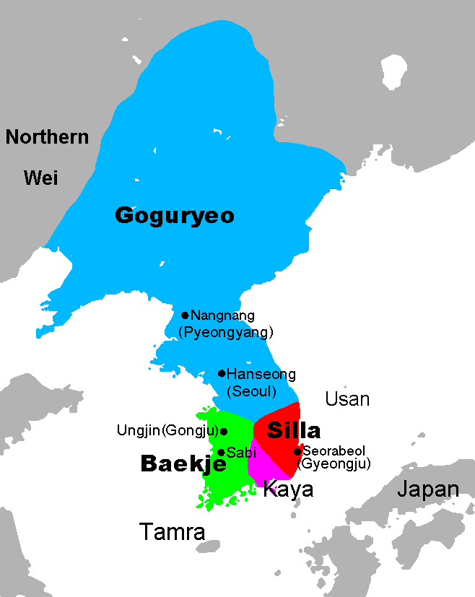
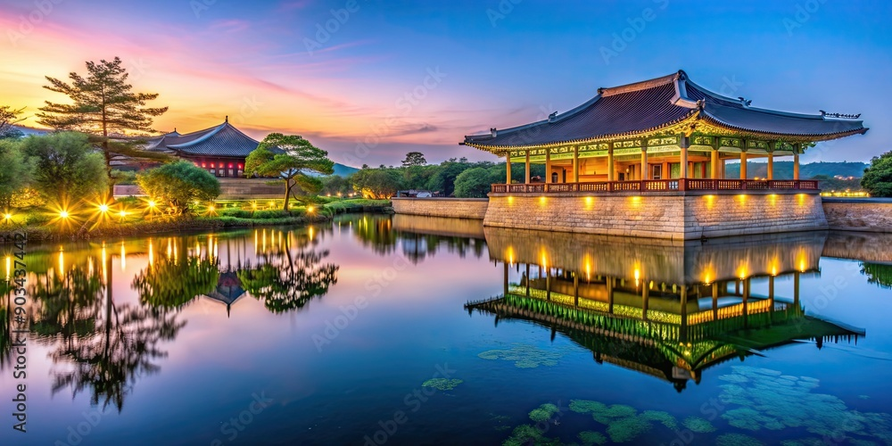
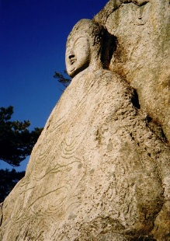
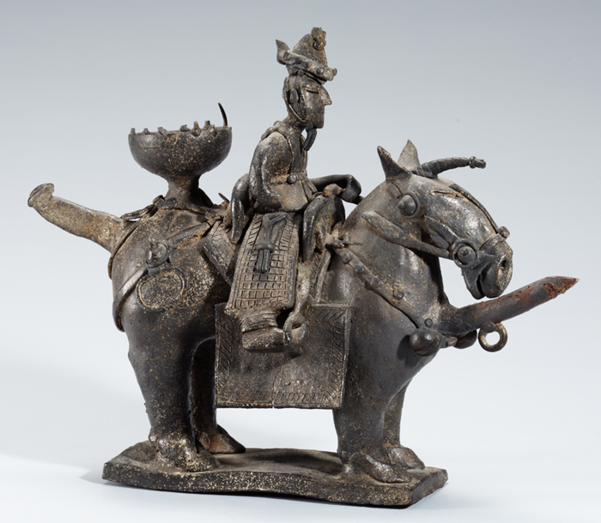
História | tri kráľovstvá(57 pred kr.-918)
Obdobie troch kráľovstiev (Kogurjo, Päkce, Silla)
Predtým súčasťou Čínskych dynastií (Chan)
7. storočie – vojna medzi kráľovstvami, víťazstvo Silla – obdobie Zjednotenej sily
Politické a mocenské zmeny v 10. storočí – vznik Korjo
Obr. 3 – mapa troch kráľovstiev
Obr. 6 – Buddha v skale
Obr. 5 – hlinená váza
Obr. 4 – Anapji Pond

Slide 4
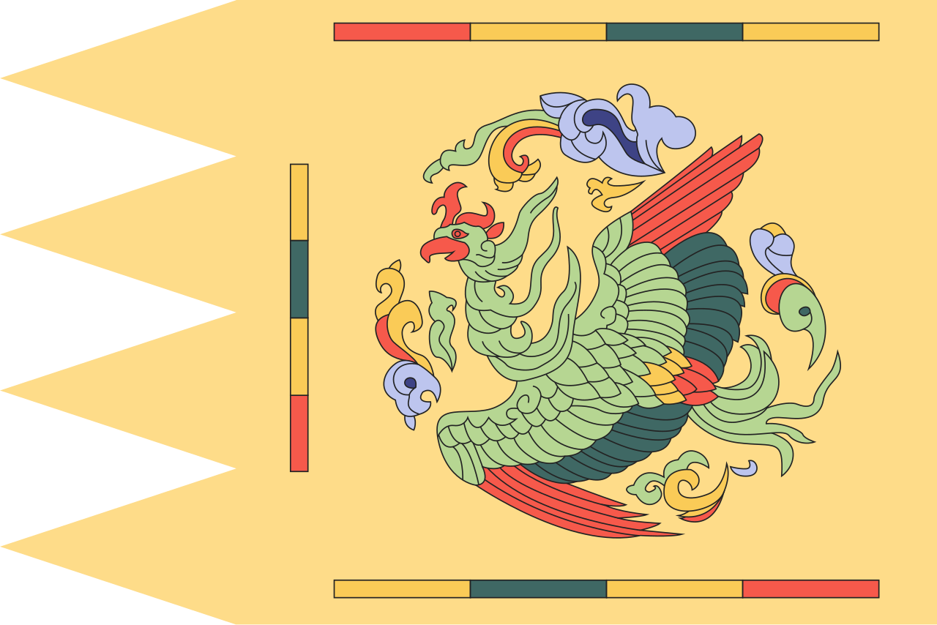
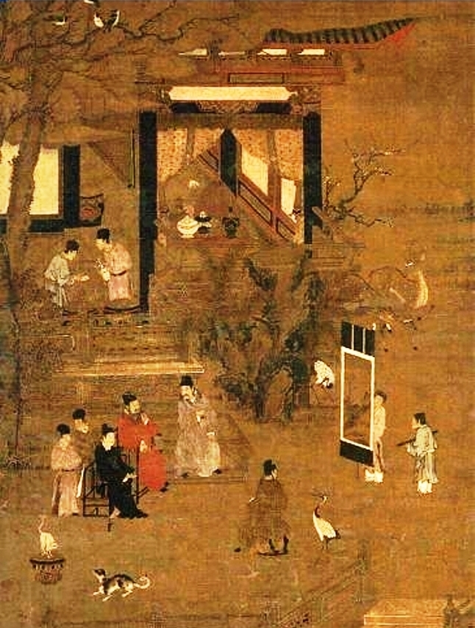
História | Korjo (918-1392)
Kráľ Tchädžo (kórejská dynastia) v roku 918 prevzal moc, postupne preberal územie
Prvé cisárstvo, viacero hlavných miest (Pchjongjang a Namkjong)
Obdobie vlády charakteristické pádmi a porážkami, vzbury a vlády vojenských vodcov
13. a 14. storočie – výrazne oslabené
Obr. 7 – vlajka Korjo
Obr. 8 – maľba: šľachta Korjo

Slide 5
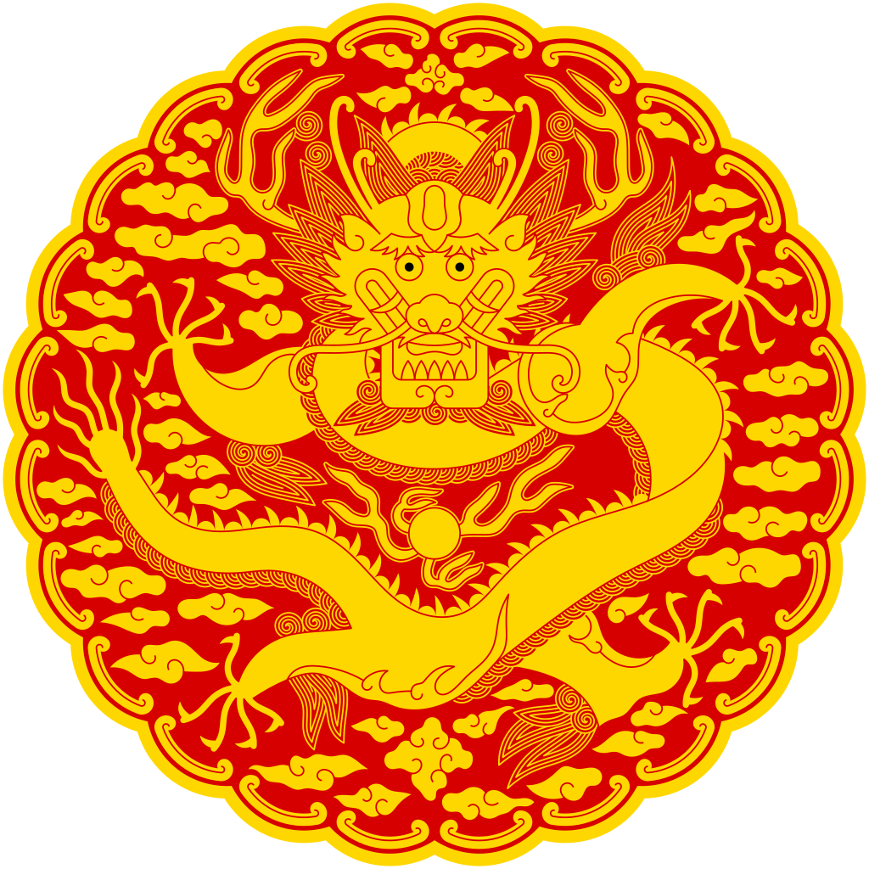
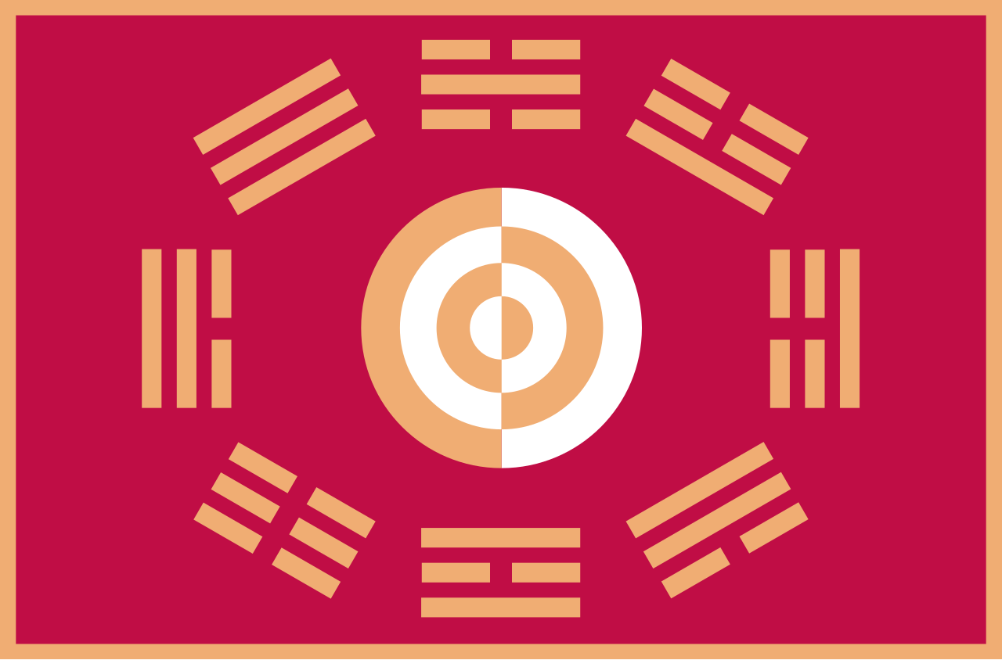
História | dynastia Čoson (1392 - 1910)
Vznik kórejskej abecedy, rozšírenie konfucianizmu, vznik kást
Pod nátlakom Mandžuska a japonských samurajov
1830 – snaha USA o rozšírenie vplyvu → 1866 -1871 kolonialistická vojna
1894 -1895 čínsko-japonská vojna, 1897 vznik Kórejského cisárstva, 1904 -1905 rusko-japonská vojna o Kóreu
1910 – anektovanie Japonskom
1943 – konferencia v Káhire
Obr. 9 – erb dynastie
Obr. 10 – vlajka dynastie

Slide 6
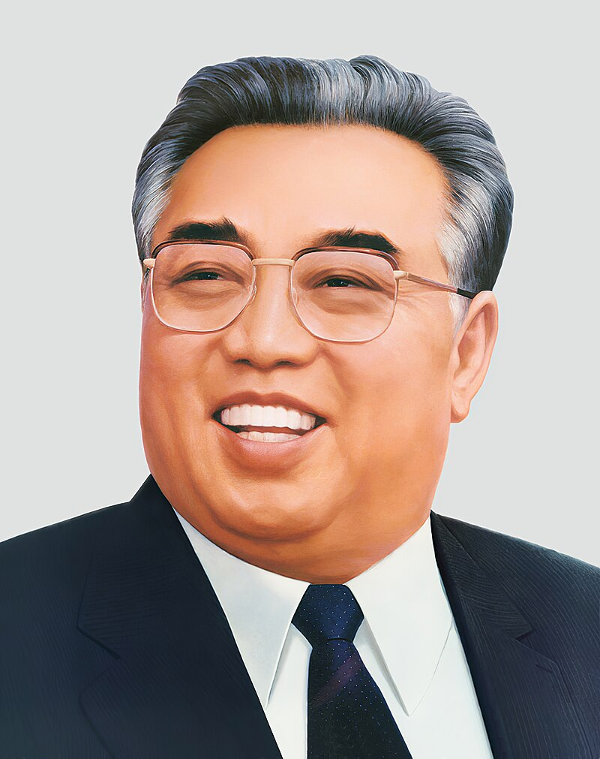
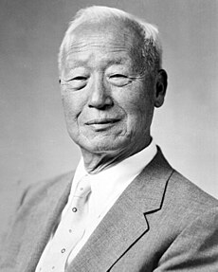
Kórejská vojna | Vlastenecká vojna | vojna 625
Jaltská konferencia rozhodla rozdelenie polostrova 38. rovnobežkou, po kapitulácii Japonska obsadená USA a ZSSR
Postupimská konferencia rozhodla o nezávislosti na 5 rokov
Začiatok obsadzovania zo severu ZSRR a z juhu USA – stanovenie vlastných politických režimov
Máj 1948 – voľby na juhu, schválenie OSN
August 1948 – voľby na severe
Obr. 11 – Kim Il-Song
Obr. 12 – I Sung-man

Slide 7
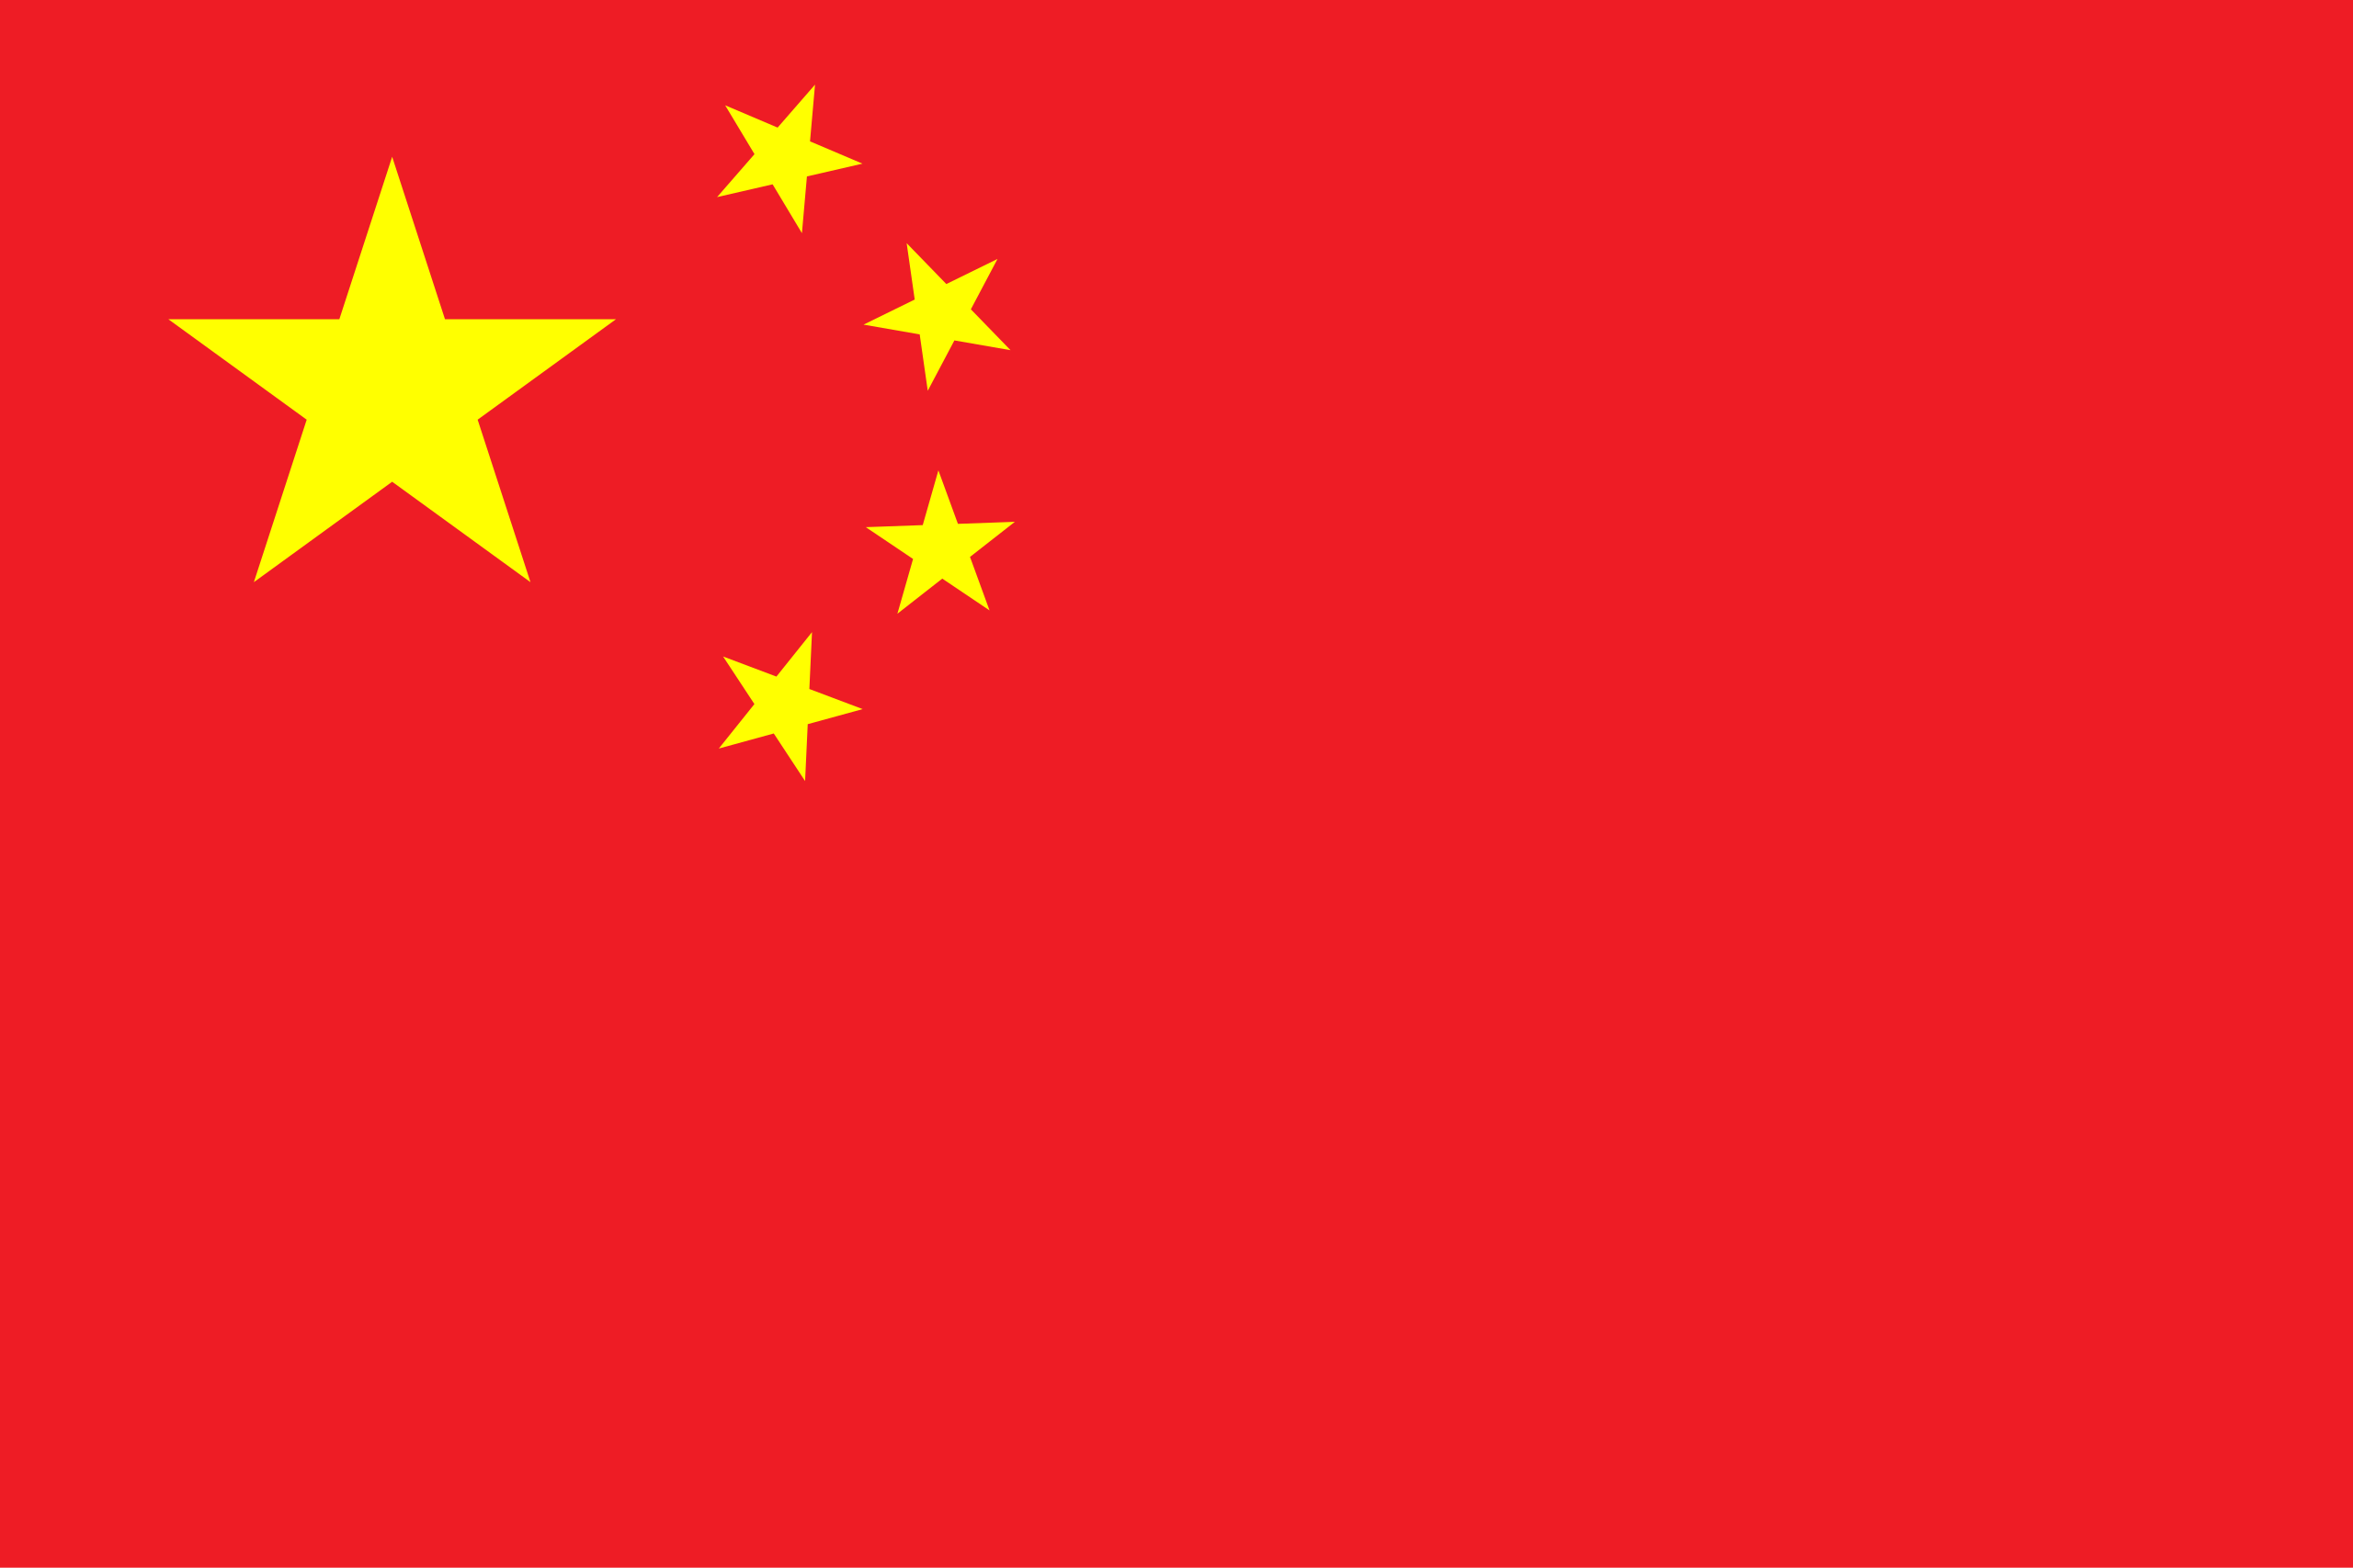
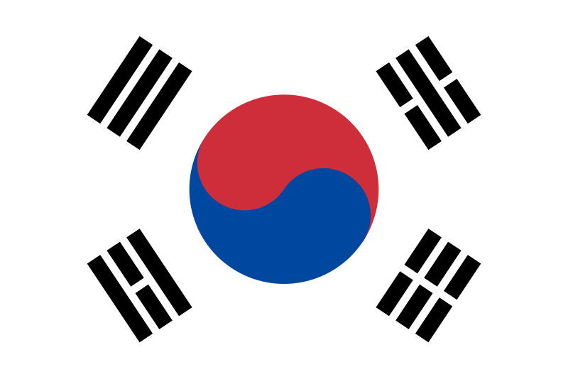
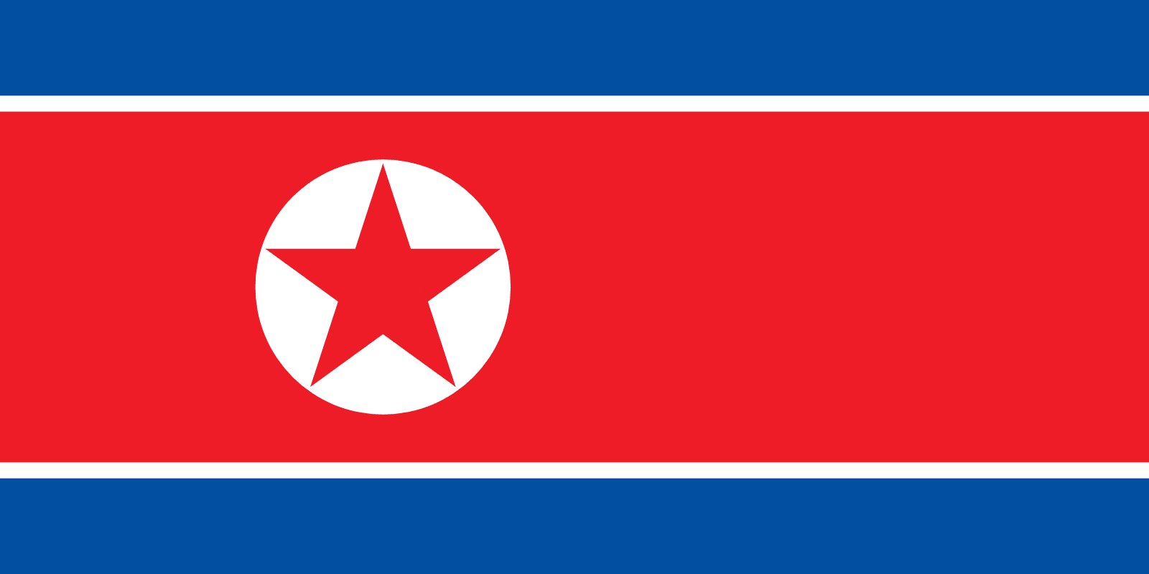
Kórejská vojna | Vlastenecká vojna | vojna 625
25. jún 1950 – 27. júl 1953
Napadnutie zo severu so súhlasom Josipa Stalina, obsadenie hlavného mesta
Casus belli – snaha komunistov o zjednotenie polostrova
Proxy vojna – boj USA a Číny
Rokovania o mieri od roku 1951, uzavretie prímeria v roku 1953 (KĽDR, ZSSR, Čína, USA a krajiny OSN), Kórejská republika to odmietla
Kórejská republika | KĽDR
Sily OSN (Spojené kráľovstvo, Francúzsko, Austrália) a USA | ZSSR, Čína a podpora z východnej Európy
Obr. 13 – proxy krajiny konfliktu
Tab. 1 – bojujúce strany

Slide 8
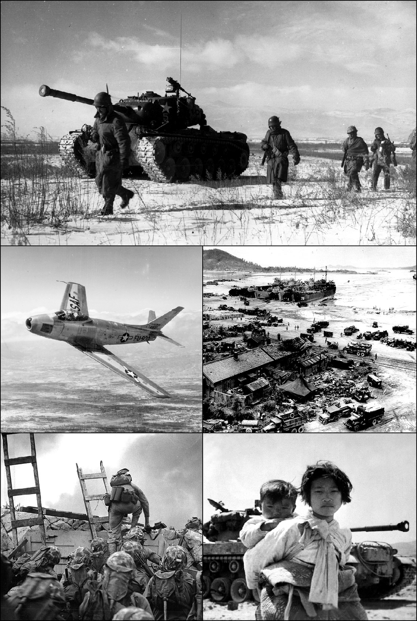
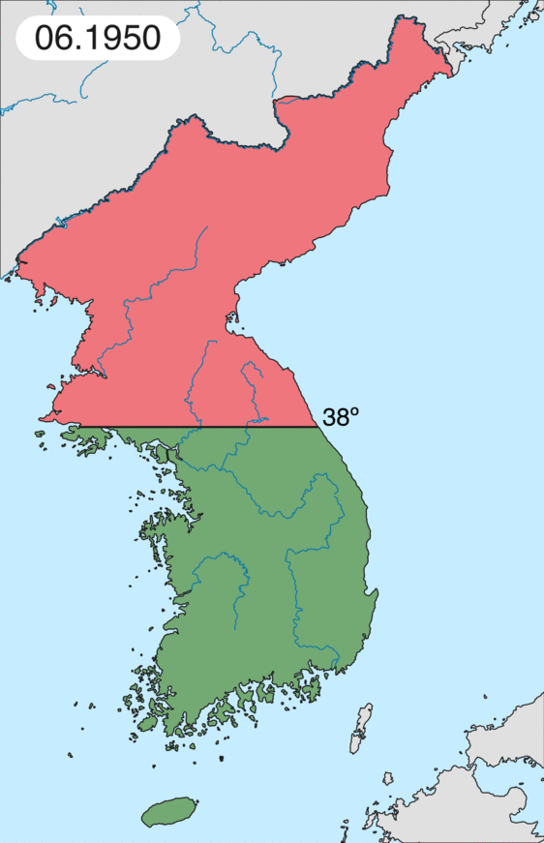
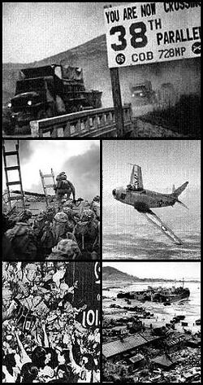

Slide 9
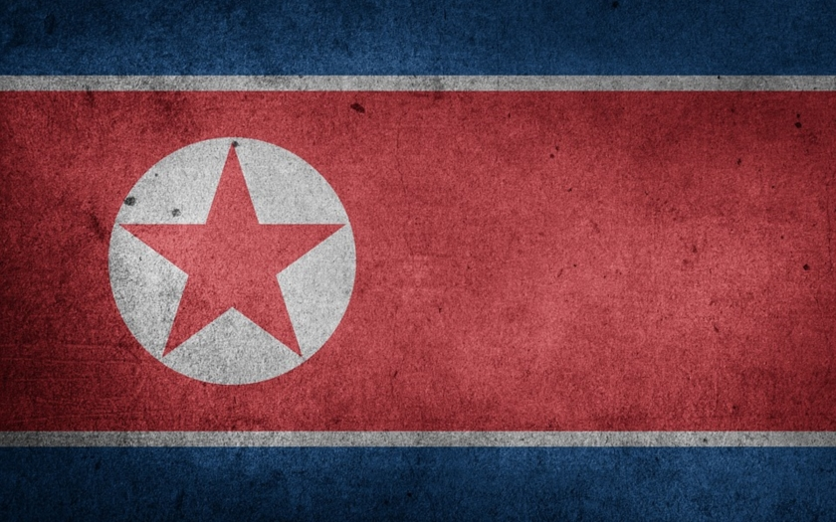
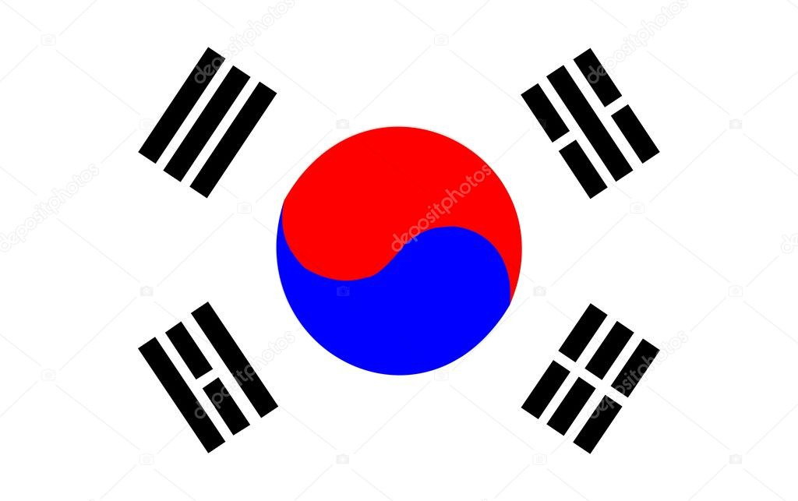
Porovnanie | politika a spoločnosť
Kórejská ľudovodemokratická republika
Totalitný režim (Kim Čong-un a Kórejská strana práce) a kult osobnosti
Zbližovanie s Ruskom a Čínou
Prísna kontrola, silná cenzúra, obmedzené dodávky elektriny, zákaz cestovania, silná propaganda, zákaz internetu
Kórejská republika
Demokracia na čele s prezidentom
Prozápadná orientácia
Sloboda cestovania, prejavu a zhromažďovania sa, život bez limitov a obmedzení
6. republika

Slide 10
Porovnanie | hospodárstvo a ekonomika
Kórejská ľudovodemokratická republika
113. miesto HDP a 184. miesto HDP / obyvateľa
Komunistický spôsob riadenia ekonomiky
Hospodársky izolovaná, závislá na svojich spojencoch
Export: uhlie, nerastné suroviny, zbrane, poľnohospodárske výrobky, textílie
Kórejská republika
11. miesto HDP a 28. miesto HDP / obyvateľa
Trhové riadenie ekonomiky a kapitalizmus
Ázijský tiger
Export: strojárenské produkty (KIA), elektronika (Sony, Samsung), hi-tech, oceľ

Slide 11
Porovnanie | armáda
Kórejská ľudovodemokratická republika
Veľkosť armády: 1 200 000 aktívnych a 600 000 rezervných
Tanky a obrnené vozidlá: 7 000
Stíhačky a helikoptéry: 480
50 jadrových rakiet
Kórejská republika
Veľkosť armády: 600 000 aktívnych a 3 100 000 rezervných
Tanky a obrnené vozidlá: 2 800
Stíhačky a helikoptéry: 720
0 jadrových rakiet

Slide 12
Súčasná geopolitická situácia
Nepodpísaný mier od roku 1953, existujúce len prímerie
Napätie sa stupňuje v posledných rokoch
KĽDR rozvíja spojenecké vzťahy s Ruskom a Čínou (12 000 vojakov v Kurskej oblasti)
Kórejská republika sa orientuje na podporu USA a Japonska
Zo strany KĽDR: propaganda, špionáž, balóny s odpadkami, testy rakiet
Zo strany Kórejskej republiky: snaha o deeskaláciu napätia

Slide 13
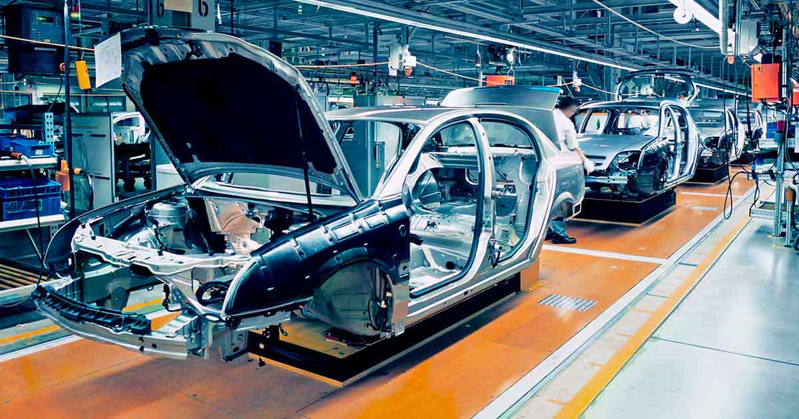
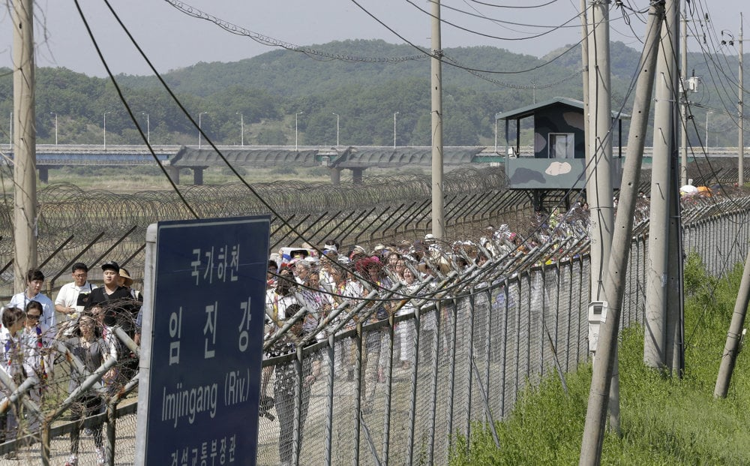
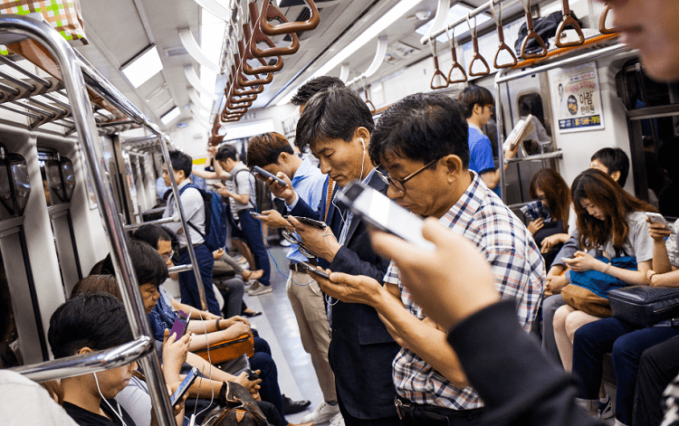
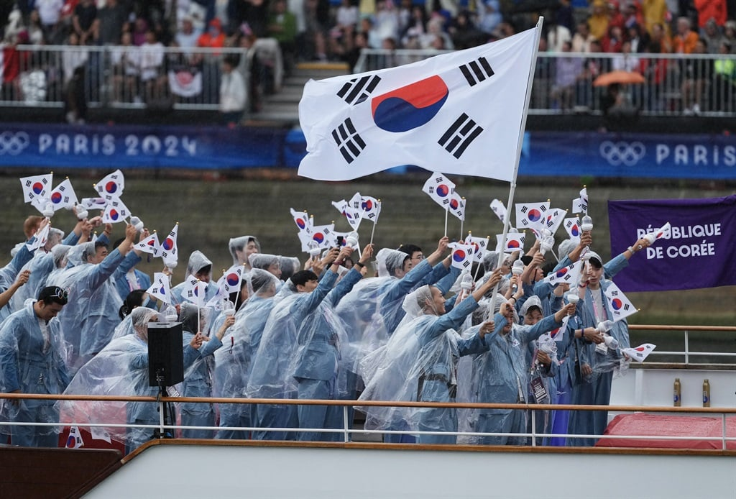
zaujímavosti
Kórejská ľudovodemokratická republika
14 áut / 1 000 obyvateľov
Priemerná výška 168 cm
Stredná dĺžka dožitia: 71 rokov
Počet mobilov: 3,2 milióna
Cestná infraštruktúra: 25 tisíc km
56 olympijských kovov
Kórejská ľudovodemokratická republika
475 áut / 1 000 obyvateľov
Priemerná výška 173 cm
Stredná dĺžka dožitia: 83 rokov
Počet mobilov: 59 miliónov
Cestná infraštruktúra: 99 tisíc km
337 olympijských kovov
Demilitarizovaná zóna – najstráženejšia oblasť sveta, turistická atrakcia a unikátny ekosystém

Slide 14
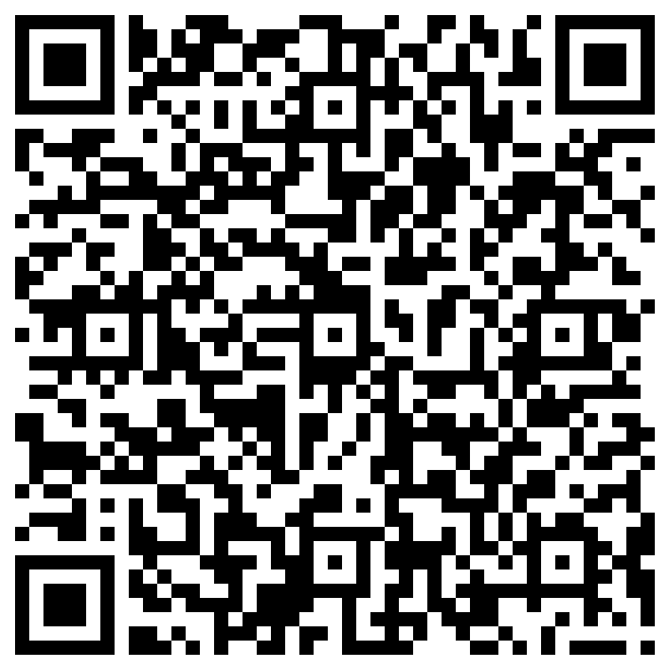
Didaktický aspekt
https://forms.office.com/e/gZxRuQenjH

Slide 15
zdroje
FILDER, Jiří – PLECHANOVOVÁ, Běla. Kapitoly z dějin mezinárodních vztahů. Praha : Institut pro středoevropskou kulturu a politiku, 1997. 240 s. ISBN 80-85241-79-X.
GALANDR, Zdeněk. Kórea : harmónia tradície a pokroku. Brno : Lingea, 2022. 224 s. ISBN 9788075087287.
HUSENICOVÁ, Lucia. Severná Kórea: politický systém, ideológia, zahraničná politika. Banská Bystrica : Belianum, Univerzita Mateja Bela, 2020. 199 s. ISBN 9788055715209.
ROBERTS, J. M. Twentieth century. Londýn : Allen Lane Press, 1999. 631 s. ISBN 80-7306-131-7.
https://www.reuters.com/world/asia-pacific/north-koreas-military-is-one-worlds-largest-how-powerful-is-it-2024-10-25/
https://www.tandfonline.com/doi/full/10.1080/03071847.2024.2355136#d1e297
https://dennikn.sk/988034/auta-mobily-a-osem-centimetrov-vysky-ako-sa-lisia-severna-a-juzna-korea-s-ktorou-chce-kim-znova-hovorit/
https://www.interez.sk/porovnanie-severnej-a-juznej-korey-ktore-sa-rozdelili-pred-70-rokmi/

Slide 16
Zdroje obrázkov
Obr. 1: https://www.worldatlas.com/peninsulas/korean-peninsula.html
Obr. 2: https://en.m.wikipedia.org/wiki/File:South_Korea_on_the_globe_%28South_Korea_centered%29.svg
Obr. 3:https://sk.wikipedia.org/wiki/Tri_kr%C3%A1%C4%BEovstv%C3%A1_%28K%C3%B3rea%29
Obr. 4: https://stock.adobe.com/cz/search?k=%22anapji+pond%22
Obr. 5: https://smarthistory.org/horse-rider-shaped-vessels-silla/
Obr. 6: https://sk.wikipedia.org/wiki/Silla
Obr. 7: https://sk.wikipedia.org/wiki/Korjo
Obr. 8: https://sk.wikipedia.org/wiki/Korjo
Obr. 9: https://www.khondrion.com/Category-Joseon-Dynasty-Wikimedia-Commons-m-721977.htm
Obr. 10: https://cs.m.wikipedia.org/wiki/Soubor:Flag_of_the_King_of_Korea_%281882%E2%80%931907%29.svg
Obr. 11: https://sk.wikipedia.org/wiki/Kim_Il-song
Obr. 12: https://sk.wikipedia.org/wiki/I_Sung-man

Slide 17
Ďakujeme za pozornosť

